Slide 1

1ª Conferência Nacional sobre
Migrações e Refúgio
COMIGRAR
Etapa Nacional será em maio de 2014
em São Paulo

Slide 2
Breves distinções conceituais
Solicitantes de refúgio
Refugiados
Reassentados
Migrantes
Emigrantes
Imigrantes
Apátridas
Fluxos mistos
Asilados (políticos)
Vítimas de Tráfico de Seres Humanos

Slide 3
I – Objetivo Geral:
Diálogo social ampliado para subsidiar a Política e o Plano Nacionais sobre Migrações e Refúgio, pautados pelos direitos humanos.
II – Objetivos Específicos:
Participação de migrantes;
Percepção do migrante como sujeito de direitos;
Expressão de demandas mais abrangentes que específicas o mais abrangentes possível;
Transversalização da temática migratória e do refúgio nas políticas de Estado;
Convergências entre as agendas da migração e do refúgio.

Slide 4
Diretivas para a 1ª COMIGRAR
construção e o reconhecimento de direitos
incorporação da realidade migratória à rotina dos diversos serviços públicos em todos os níveis federativos
refinamento e qualificação dos serviços migratórios prestados pelo país e ampliação desses serviços
aprofundamento dos diagnósticos relacionados às demandas e anseios das comunidades migrantes no país e comunidades brasileiras no exterior
criação de mecanismos para prevenir e abordar graves violações de direitos da pessoa migrante

Slide 5
Diretivas para a 1ª COMIGRAR
obtenção de subsídios para viabilizar a prestação de mais e melhores serviços públicos nesse âmbito, a eliminação de barreiras de acesso
propositura de estratégias para atendimento igualitário nos moldes da Constituição Federal
fortalecimento dos institutos protetivos do refúgio, do asilo, da proteção do apátrida, bem como de outras formas de proteção humanitária,
aprimoramento de uma governança institucionalizada para políticas que favoreçam a rápida inserção da pessoa migrante no Brasil, do emigrante brasileiro retornado, do recém-naturalizado, bem como da manutenção dos vínculos de pertinência e cidadania do brasileiro migrante no mundo.

Slide 6
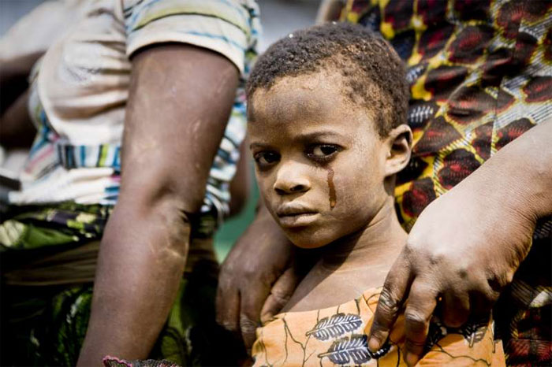
“Sei que meu país não tem muito a nos oferecer no momento, mas se não voltarmos a reconstruí-lo, então quem o fará? Ouvi dizer que minha casa não existe mais, mas vou construir outra." (filha de refugiada Liberiana)
Refugiados

Slide 7
Direito Internacional dos Refugiados
Princípio do Non-refoulement
Nenhum dos Estados Partes expulsará ou rechaçará, de maneira alguma, um refugiado para as fronteiras dos territórios em que a sua vida ou a sua liberdade seja ameaçada em virtude de sua raça, religião, nacionalidade, grupo social ou opiniões políticas.

Slide 8

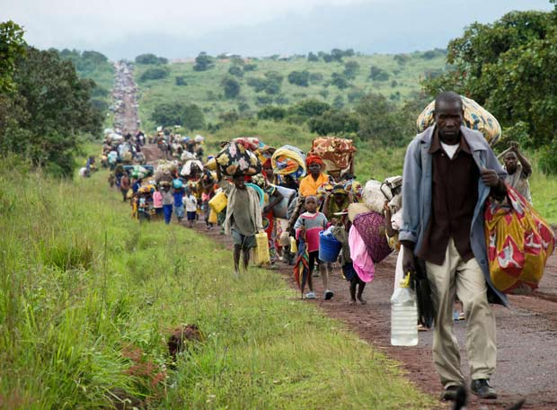
Princípio da não-penalização pela entrada
irregular, Art. 31, Convenção de 1951
Os Estados Partes não aplicarão sanções penais a refugiados
que, chegando diretamente do território no qual sua vida ou sua
liberdade estava ameaçada no sentido previsto pelo artigo 1º,
cheguem ou se encontrem no seu território sem autorização,
contanto que se apresentem sem demora às autoridades
e lhes exponham razões aceitáveis para a sua entrada ou
presença irregulares.
Princípio da Não-discriminação,
Art. 3º Convenção de 1951
Os Estados Partes aplicarão as disposições desta Convenção aos refugiados sem discriminação quanto à raça, à religião ou ao país de origem.

Slide 9
Regulamentação do Refúgio no Brasil
Lei 9.474/1997
“ARTIGO 1º – Será reconhecido como refugiado todo indivíduo que:
I – devido a fundados temores de perseguição por motivos de raça, religião, nacionalidade, grupo social ou opiniões políticas encontre-se fora de seu país de nacionalidade e não possa ou não queira acolher-se à proteção de tal país;
II – não tendo nacionalidade e estando fora do país onde antes teve sua residência habitual, não possa ou não queira regressar a ele, em função das circunstâncias descritas no inciso anterior;
III – devido a grave e generalizada violação de direitos humanos, é obrigado a deixar seu país de nacionalidade para buscar refúgio em outro país.”
E os “novos refugiados”?
Novas realidades migratórias: fome, miséria extrema, desastres ambientais (Chile x Japão x Haiti) – Deslocamento forçado
Problema de fundo: Leis migratórias restritivas
Proteção Humanitária Complementar (ACNUR)
Haitianos no Brasil – Resoluções do CNIg

Slide 10
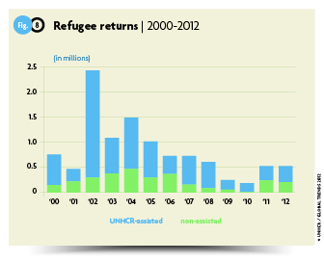
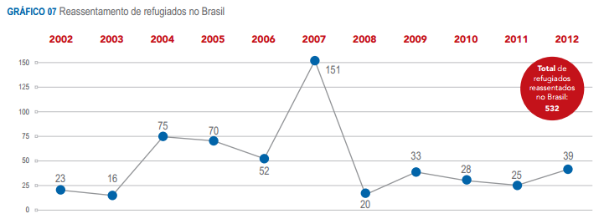
Soluções Duradouras
1. Repatriação Voluntária
2012: 532 mil repatriações voluntárias
Cláusula de cessação para refugiados de
Angola e Libéria: quase 80 mil retornos em 2012;
2. Integração Local
3. Reassentamento
2012: 88,6 mil pessoas reassentadas em 22 países; Oferta x demanda = 1/10
- Programa Brasileiro de Reassentamento Solidário

Slide 11
Panorama do Refúgio no Mundo
45,2 milhões de pessoas deslocadas em todo o mundo (ao final de 2012) devido a guerras, perseguições, conflitos e violações generalizadas de direitos humanos;
15,4 milhões são refugiados, sendo 10,5 milhões sob o mandato do ACNUR;
48% dos refugiados são mulheres, e 46% são crianças e adolescentes abaixo dos 18 anos;
28,8 milhões são deslocados internos, e 937 mil são solicitantes de refúgio;
População deslocada ao final de 2012 é maior em 18 anos;

Slide 12
Panorama do Refúgio no Mundo
55% dos refugiados vêm de 05 países: Afeganistão, Somália, Iraque, Síria e Sudão;
01 em cada 04 refugiados do mundo é afegão
647 mil refugiados sírios em 2012: maior êxodo de um só país desde 1999
81% dos refugiados vivem em países em desenvolvimento ;
Alemanha é o único país desenvolvido na lista dos “top-10”;
Mais de 50% dos refugiados protegidos pelo ACNUR vivem em países com PIB per capita inferior a US$ 5.000;

Slide 13
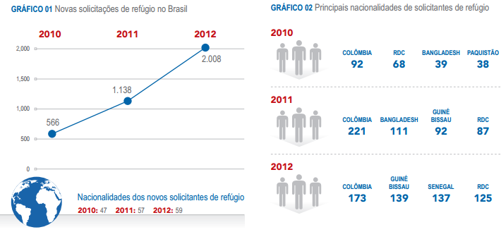
Refúgio no Brasil
População de refugiados: 4.336 refugiados de 76 nacionalidades distintas (em transição devido à cláusula de cessação para Angolanos e Liberianos)
Nacionalidades mais representativas: Angola, Colômbia, RDC, Iraque, Libéria e Síria

Slide 14
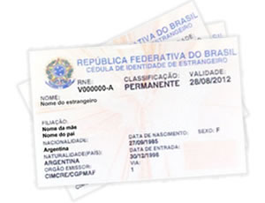

Direitos dos refugiados
Documentação
Trabalho
Educação
Básica
Superior
A validação de diplomas
Benefícios sociais (maiores problemas: BPC e aposentadoria)
Saúde
Etc

Slide 15
Direitos dos Migrantes
Migrantes “legais e ilegais”
OC 18 da Corte Interamericana de Direitos Humanos: não discriminação como norma jus cogens
Convenção da ONU sobre os Direitos dos Trabalhadores Migrantes e dos membros de suas famílias
Falta de documentação e vulnerabilidade (tráfico, trabalho escravo, exploração laboral e mercado de trabalho)

Slide 16
Migrantes no Brasil
A realidade da migração seletiva e ausência de política migratória igualitária
Estatuto do Estrangeiro e seus problemas
O Brasil: realidade demográfica, quantidade de imigrantes
Novos fluxos migratórios: haitianos, bolivianos, retornados brasileiros

Slide 17
Os eixos temáticos da COMIGRAR são:
1) Igualdade de tratamento e acesso a serviços e direitos:
2) Inserção social, econômica e produtiva:
3) Cidadania cultural e reconhecimento da diversidade;
4) Abordagem de violações de direitos e meios de prevenção e proteção;
5) Participação social e cidadã, transparência e dados

Slide 18
1ª COMIGRAR
migrantes.gov.br
Participe agora!

